Slide 1

IntroducciÓn al proceso de acreditaciÓn de carreras de grado en la uns

Slide 2
¿Que es la acreditación?
Certificación de
la calidad
¿Qué son los estándares?
De una institución o de
un programa educativo en base al cumplimiento de estándares y
criterios de calidad
Son Resoluciones Ministeriales, elaboradas teniendo en cuenta las recomendaciones del
Consejo de Universidades

Slide 3
¿Que establecen los estándares de carreras de grado?
Y se dividen por
dimensiones de análisis
Los contenidos
curriculares básicos
La carga horaria mínima
Criterios de intensidad de la formación práctica
Estándares
Contexto institucional
Formación y Plan de Estudios
Cuerpo Académico
Estudiantes y graduados
Recursos e infraestructura

Slide 4
¿Quién acredita carreras en argentina?
La Comisión Nacional de Evaluación y Acreditación Universitaria (CONEAU) a través de convocatorias públicas
Las mismas alcanzan las titulaciones incluidas en el
artículo 43 de la Ley 24.521
Y todas las carreras de posgrado
Especializaciones, Maestrías y Doctorados
(Art 46º LES – Funciones CONEAU)

Slide 5
Ley de Educación Superior Nº 24.521
ARTICULO 43. — Cuando se trate de títulos correspondientes a profesiones reguladas por el Estado, cuyo ejercicio pudiera comprometer el interés publico poniendo en riesgo de modo directo la salud, la seguridad, los derechos, los bienes o la formación de los habitantes, se requerirá que se respeten, además de la carga horaria a la que hace referencia el artículo anterior, los siguientes requisitos:
a) Los planes de estudio deberán tener en cuenta los contenidos curriculares básicos y los criterios sobre intensidad de la formación practica que establezca el Ministerio de Cultura y Educación, en acuerdo con el Consejo de Universidades:
b) Las carreras respectivas deberán ser acreditadas periódicamente por la Comisión Nacional de Evaluación y Acreditación Universitaria o por entidades privadas constituidas con ese fin debidamente reconocidas.
El Ministerio de Cultura y Educación determinara con criterio restrictivo, en acuerdo con el Consejo de Universidades, la nomina de tales títulos, así como las actividades profesionales reservadas exclusivamente para ellos.

Slide 6
¿Y por qué es importante la acreditación?
Es la forma en que el Estado asegura a los ciudadanos
que tendrán a disposición profesionales
con los saberes y competencias requeridos
Además la Acreditación constituye una condición necesaria
para el reconocimiento oficial y
consecuente validez nacional del título

Slide 7
en que consiSte el proceso de acreditacion?
La carrera realiza una autoevaluación y propone planes de mejora (si fueran necesarios)

Slide 8

¿en que consiste el proceso de acreditación?
La carrera realiza una autoevaluación y propone planes de mejora (si fueran necesarios)
LA CONEAU organiza una visita a la institución con académicos y un técnico del área

Slide 9
¿en que consiste el proceso de acreditación?
La carrera realiza una autoevaluación y propone planes de mejora (si fueran necesarios)
LA CONEAU organiza una visita a la institución con académicos y un técnico del área
Los pares evaluadores elaboran un informe que es puesto la vista de la Institución y presente la información y las observaciones que correspondan

Slide 10

¿en que consiste el proceso de acreditación?
La carrera realiza una autoevaluación y propone planes de mejora (si fueran necesarios)
LA CONEAU emite
una resolución de:
Acreditación por 6 años
Por 3 años con planes de mejora
NO acreditación
LA CONEAU organiza una visita a la institución con académicos y un técnico del área
Los pares evaluadores elaboran un informe que es puesto la vista de la Institución y presente la información y las observaciones que correspondan

Slide 11
Normativa
Ley de Educación Superior N° 24.521
Decreto Nº 499/96 Ley 24. 521
Decreto Nº 2219/10. Modifica Art. 6º del Decr. Nº 499/96
RM Nº 462/11
RM Nº 51/10
RM Nº 6/97
Ordenanza CONEAU Nº 62 - IMPORTANTE
Ordenanza CONEAU Nº 63 – IMPORTANTE
Ordenanza CONEAU Nº 12
Ordenanza CONEAU Nº 70
Resolución Ministerial Nº 2641/17
RESFC Nº 2021 – 293 – IMPORTANTE

Slide 12
Carreras con estándares aprobados
Abogacía
Arquitectura
Biología
Biotecnología
Contador Público
Enfermería
Farmacia y Bioquímica
Genética
Geología
Informática
Ingeniería
Ingeniería Agronómica
Ingeniería en Recursos Naturales
Ingeniería Forestal
Ingeniería Zootecnista
Medicina
Odontología
Psicología
Química
Veterinaria

Slide 13
Carreras incluidas en el art. 43º que no tienen estándares aprobados
Ingeniero en Transporte
Licenciado en Ciencia Y Tecnología de Alimentos
Licenciado en Tecnología de los Alimentos
Microbiólogo
Microbiólogo Clínico e Industrial
Licenciado en Bromatología
Licenciado en Nutrición
Licenciado/a en Kinesiología y Fisiatría
Licenciado/a en Obstetricia
Fonoaudiólogo
Licenciado en Fonoaudiología
Profesor Universitario
Licenciado/a en Terapia Ocupacional

Slide 14
observaciones
Las Universidades tienen autonomía para organizarse, gobernarse, establecer sus planes de estudio y sus tareas académicas
Las Universidades deciden cómo forman un profesional pero el Estado Nacional da validez a esos títulos que habilitan a ejercer las profesiones de riesgo
Los pares evaluadores durante el proceso de acreditación, nunca dicen a las carreras que o como deben hacer su trabajo.
Solo señalan en dictámenes fundados los problemas que observan y son las instituciones quienes deben proponer como subsanarlos

Slide 15
Algunas aclaraciones
Recomendaciones
Designar un Administrador de Contenidos: responsable que el formulario esté completo
Designar un Coordinador de la Autoevaluación: convoca y coordina grupos de trabajo
Designar una Comisión de Autoevaluación: elabora las respuestas a las consignas de la guía de autoevaluación teniendo en cuenta los datos consignados en el instructivo
Solicitar a Servicios de Higiene y Seguridad en el Trabajo de la UNS la certificación de seguridad e higiene de todos los ámbitos en los que se desarrolla la carrera a acreditar. Completar el formulario en https://docs.google.com/forms/d/e/1FAIpQLSd6V9GVhOkYpVs0hQLjAe0EmXd-Uui9726UD7DloTdX7vMLIw/viewform

Slide 16
Algunas aclaraciones
Recomendaciones
Todos los planes vigentes deberán presentarse a acreditación. En caso de presentar un nuevo plan de estudios se deberá ofrecer también un Plan de transición
Cuando una carrera tiene entre el
30 y el 50% de horas no presenciales (Carrera presencial) o
supera el 50% (Carrera a distancia),
la Institución deberá tener el Sistema Institucional de Educación a Distancia (SIED) aprobado
Se deberán presentar un Plan de Desarrollo de la Unidad Académica y un Plan de Desarrollo de la Carrera

Slide 17
Proceso de acreditación carrera de grado en funcionamiento
Estándares
Las instituciones tienen un año para adecuar sus carreras a lo establecido en dichas resoluciones
Convocatoria
Son procesos colectivos y con un cronograma unificado
Autoevaluación
Análisis del cumplimiento de los estándares y propuesta de planes de mejora (si es necesario)
Se establecen las fechas límites para:
Capacitaciones (talleres virtuales)
Presentación de formulario electrónico
Período: 4 meses
Carga del formulario CONEAU Global
Formalización de la participación y apertura de Expediente Electrónico a través de TAD
Participantes: Comunidad universitaria (Autoridades, Docentes, Personal de apoyo, Alumnos)

Slide 18
Proceso de acreditación carrera de grado en funcionamiento
Comité de Pares
Visita de Pares Evaluadores a la institución (Virtuales - Hibridas):
Vista al Informe de Evaluación
Plazo de 30 días hábiles para responder los requerimientos formulados (contados desde la fecha de notificación a través de la plataforma TAD)
Resolución de CONEAU
Carreras que se presentan en segunda fase: queda a criterio de la CONEAU la decisión de hacerlo
Elaboración de informe de Evaluación
Todos los requerimientos deberán ser contestados. Las propuestas para la superación de deficits deben ser factibles y precisas
Carreras que se presentan por primera vez o que no hayan resultado acreditadas previamente.
Posibles resultados:
Acreditar por 6 años: cumple con el perfil previsto en los estándares
Acreditar por 3 años: cumple con perfil previsto pero tiene un ciclo completo de dictado o no cumple con los criterios de calidad pero presenta estrategias de mejoramiento adecuadas
No acredita: no cumple con los criterios de calidad y las planes de mejora son insuficientes

Slide 19
Proceso de acreditación carrera de grado en funcionamiento
Segunda fase de acreditación
En los casos de que la carrera sea acreditada por tres años, al vencimiento del plazo, una segunda fase del proceso tendrá lugar y extenderá la acreditación por los tres años restantes en caso de resultar positiva la evaluación.
Reconsideración
Dentro de los treinta días hábiles (de la notificación a través del TAD) de la no acreditación de la carrera (primera o segunda fase) se podrá solicitar por nota (TAD) una ampliación del plazo hasta 6 meses (máx.) para subsanar los déficits existentes
La CONEAU emitirá una nueva resolución
Dicho acto agotará la vía administrativa del proceso de acreditación en el ámbito de la CONEAU
Si resultara negativo, se emitirá una resolución de no extensión del plazo de acreditación

Slide 20
Proceso de acreditación carrera de proyectos de carrera
Convocatoria
Ventanilla abierta: durante los meses de abril y octubre
Procedimiento
Carga del formulario CONEAU Global: la presentación deberá contener todos los antecedentes y elementos necesarios para posibilitar la evaluación y viabilidad del proyecto
Comité de Pares
Formalización: hasta el 15 de marzo y 15 de septiembre respectivamente
Capacitaciones: videos en la página de CONEAU
Apertura de Expediente Electrónico a través de TAD: hasta el 30 de abril y 30 de octubre respectivamente
Período: 1 mes
Participantes: Comunidad universitaria (Autoridades, Docentes, Personal de apoyo)
Visita de Pares Evaluadores a la institución (Virtuales - Hibridas)
Elaboración de informe de Evaluación

Slide 21
Proceso de acreditación carrera de proyectos de carrera
Vista al Informe de Evaluación
Plazo de 20 días hábiles para responder los requerimientos formulados (contados desde la fecha de notificación a través de la plataforma TAD)
Resolución de CONEUA
Posibles resultados:
Vigencia del reconocimiento provisorio
Equivalente al ciclo completo de duración (teórica) de la carrera
Todos los requerimientos deberán ser contestados. Las propuestas para la superación de deficits deben ser factibles y precisas
Resolución aconsejando el reconocimiento oficial provisorio
Su denegatoria
Caducará si la institución no solicitara la acreditación en ocasión del fin del ciclo completo o, si lo solicitara y no la obtuviera
Finalizado el mismo corresponde obligatoriamente solicitar la acreditación ante la CONEAU

Slide 22
¿QUE PLATAFORMAS WEB SE UTILIZAN?
      CONEAU Global
Expediente electrónico /(TAD)

Slide 23
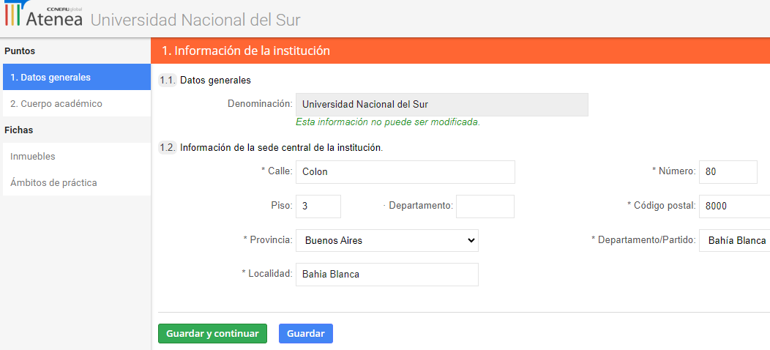
CONEAU GLOBAL
      Es una plataforma web que
      recolecta y procesa información de las carreras
      que se presentan a acreditación
En tres dimensiones
Los datos se dividen en
Institución
Unidad Académica
Carrera
Puntos
Fichas
Anexos

Slide 24
CONEAU GLOBAL
      Está diseñado para brindarles a sus usuarios aplicaciones de
      control, consultas y seguimiento
      Y para que los trámites que tengan que hacerse ante CONEAU sean
      online, seguros y ágiles

Slide 25
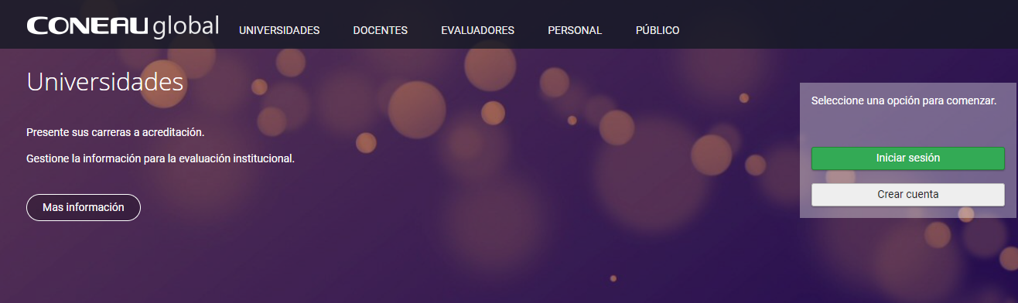
¿CÓMO SE INGRESA A LA PLATAFORMA DE CONEAU GLOBAL?
https://global.coneau.gob.ar/coneauglobal/

Slide 26
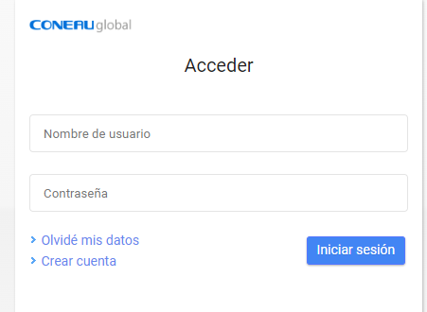
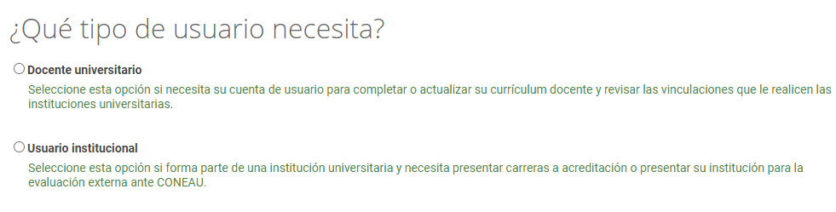
Usuario de CONEAU Global
      ¿Ya tiene usuario en CONEAU Global o tiene que crearse uno?

Slide 27
Usuario de CONEAU Global
¿Qué tipo de usuario se necesita?
Docente Universitario: para completar o actualizar su currículum como docente y realizar las vinculaciones que le realicen desde la Universidad
Usuario Institucional: si forma parte de una institución universitaria y necesita presentar carreras a acreditación o presentar su institución para la evaluación externa

Slide 28
ALGUNAS ACLARACIONES
INSTRUCCIONES PARA CREAR LA CUENTA COMO DOCENTE UNIVERSITARIO
Ingresar a la plataforma de CONEAU Global
Hacer clic en el botón “Crear cuenta”
Seleccionar la opción “Docente Universitario” y hacer clic en “continuar”
Completar la información con los datos reales solicitados
Tildar la casilla “Tengo una ficha creada en CVar y deseo utilizarla” si se desea completar los datos de la ficha CONEAU Global automáticamente a través del currículum unificado Cvar -IMPORTANTE: Es necesario tener registrado, en ambas aplicaciones, el mismo correo electrónico -
Tildar en “No soy Robot”
Seleccionar la opción “Crear cuenta”
Se recibirá un mail con los datos de su cuenta y solicitud de clave

Slide 29
INSTRUCCIONES PARA CREAR LA CUENTA COMO USUARIO INSTITUCIONAL
Ingresar a la plataforma de CONEAU Global
Haga clic en el botón “Crear Cuenta”
Seleccione la opción “Usuario Institucional” y haga clic en “continuar”
Completar la información con los datos reales solicitados
Tildar la opción que corresponda o ambas:
  Soy el Administrador de una U.A. y necesito formalizar una presentación a acreditación
  Soy el Administrador de una U.A. y necesito trabajar con una solicitud de acreditación.
Tildar “No soy Robot”
Seleccionar la opción “Solicitar Usuario”
El Administrador de la Institución recibirá un mail con su solicitud y verificará con la Unidad Académica los permisos a otorgar

Slide 30

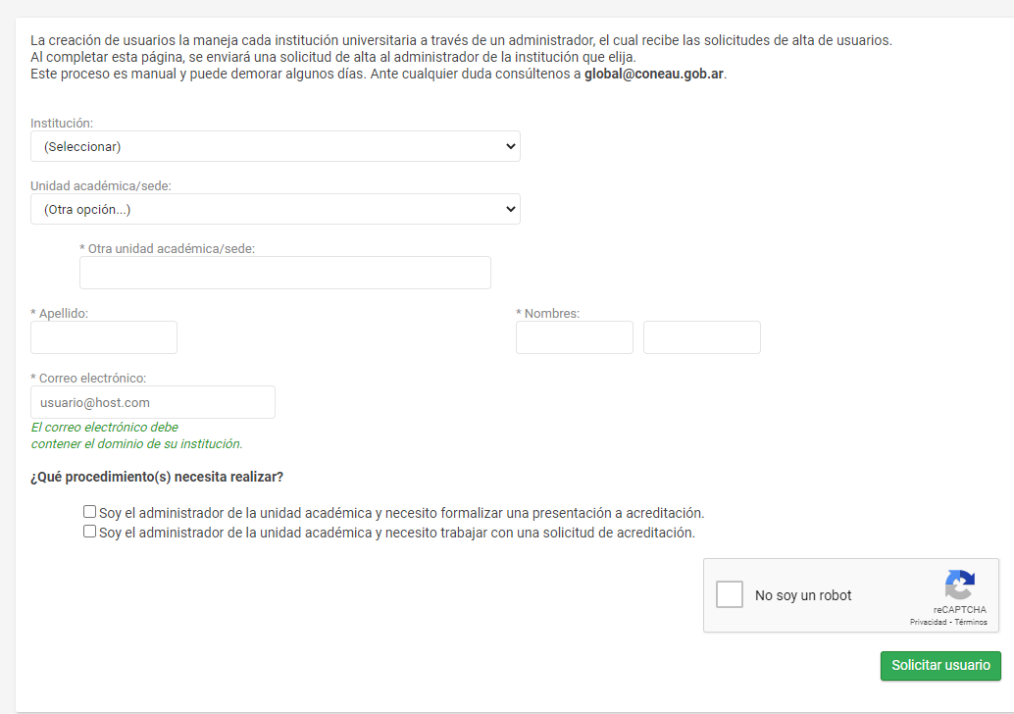

Slide 31
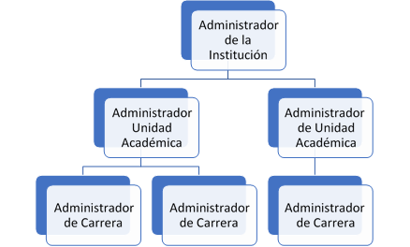
NIVELES DE USUARIOS DE CONEAU GLOBAL

Slide 32
ALGUNAS ACLARACIONES
ADMINISTRADORES
Opciones de perfil:
Administradores de instituciones: pueden administrar datos de su institución y todas las unidades académicas
Administradores de Unidades Académicas: pueden administrar datos de su unidad académica y todas sus carreras
Administradores de carreras: pueden administrar datos de sus carreras

Slide 33
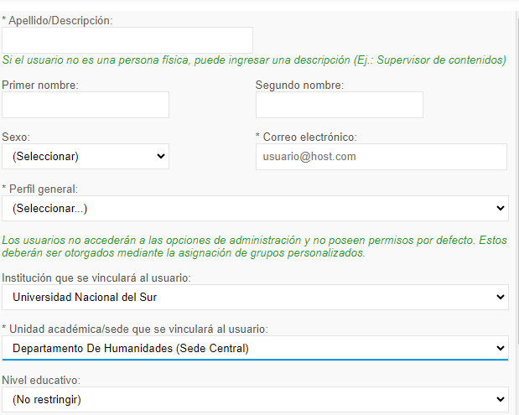
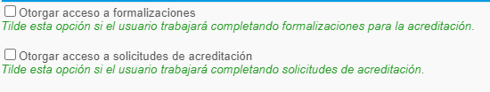
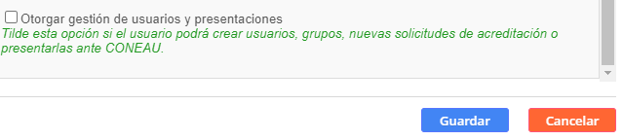
CREACION DE ADMINISTRADORES, USUARIOS Y PERMISOS

Slide 34
ALGUNAS ACLARACIONES
ADMINISTRADOR DE UNIDAD ACADEMICA
Carreras de grado
Carreras de posgrado
Ambas
¿Qué puede hacer?:
Nivel educativo a trabajar:
Administrar la Estructura de la Unidad Académica
Crear Usuarios y gestionar grupos personalizados
Formalizar carreras que se presentarán a acreditación
Completar solicitudes de acreditación
Presentar ante CONEAU Global solicitudes de acreditación

Slide 35
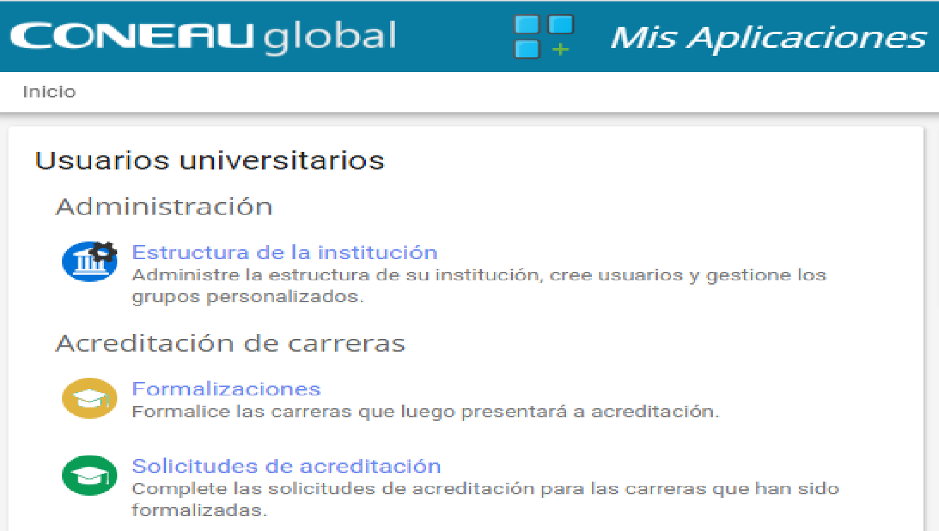

Slide 36
ALGUNAS ACLARACIONES
ADMINISTRADOR DE CARRERAS
Carreras de grado
Carreras de posgrado
Ambas
¿Qué puede hacer?:
Nivel Educativo a trabajar:
Administrar datos de sus carreras
Formalizar las carreras que se presentarán a acreditación
Completar solicitudes de acreditación de sus carreras

Slide 37
ALGUNAS ACLARACIONES
USUARIOS DE UNIDAD ACADEMICA Y CARRERAS
Opciones de perfil:
Usuarios de Unidad Académica/ carreras: sólo podrán ver o modificar los datos a los que se les de acceso explícito.
Los usuarios no accederán a las opciones de administración y no poseen permisos por defecto. Estos deberán ser otorgados mediante la asignación de grupos personalizados.

Slide 38
Hasta el próximo encuentro
Gracias !!!

